Slide 1
NOSSA HISTÓRIA,
NOSSO FUTURO.

Slide 2
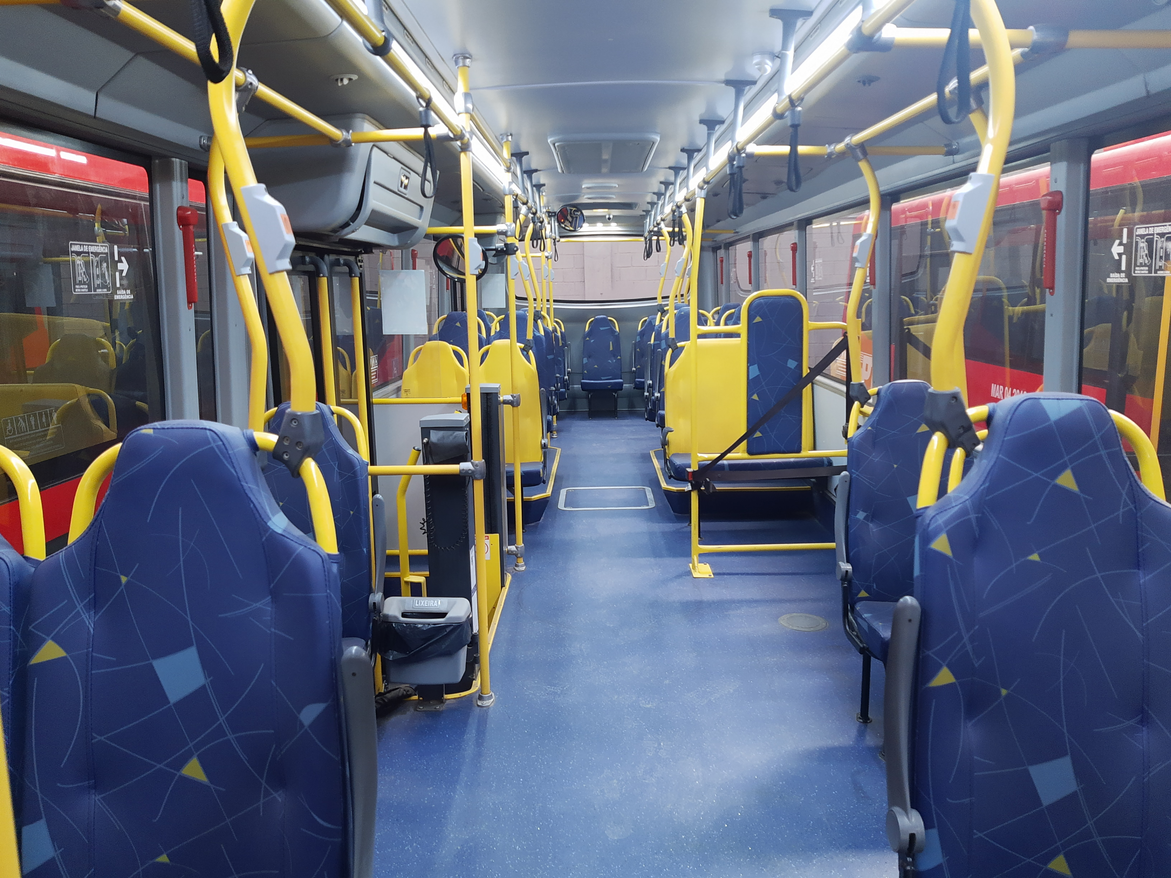
MISSÃO
Atuar com excelência
e responsabilidade socioambiental no setor público de transportes de pessoas, contribuindo para o desenvolvimento da cidade de Maricá em benefício da população.

Slide 3
VISÃO
“Ser reconhecida pela excelência na prestação de serviços públicos de transportes, agregando inovação e responsabilidade socioambiental, de forma a estabelecer o município de Maricá como referência em mobilidade urbana.”

Slide 4
VALORES
“A moral, propriamente dita, não é a doutrina que nos ensina como sermos felizes, mas como devemos tornar-nos dignos da felicidade”.
(Immanuel Kant)

Slide 5
VALORES
Ética (honestidade, integridade, respeito)
Inclusão Social
Empreendedorismo
Transparência
Sustentabilidade

Slide 6
VALORES
Valorização das pessoas
Adaptabilidade
Foco em resultados
Foco nas Pessoas (compromisso, bom atendimento, confiabilidade, bem-estar, excelência)
Equidade

Slide 7
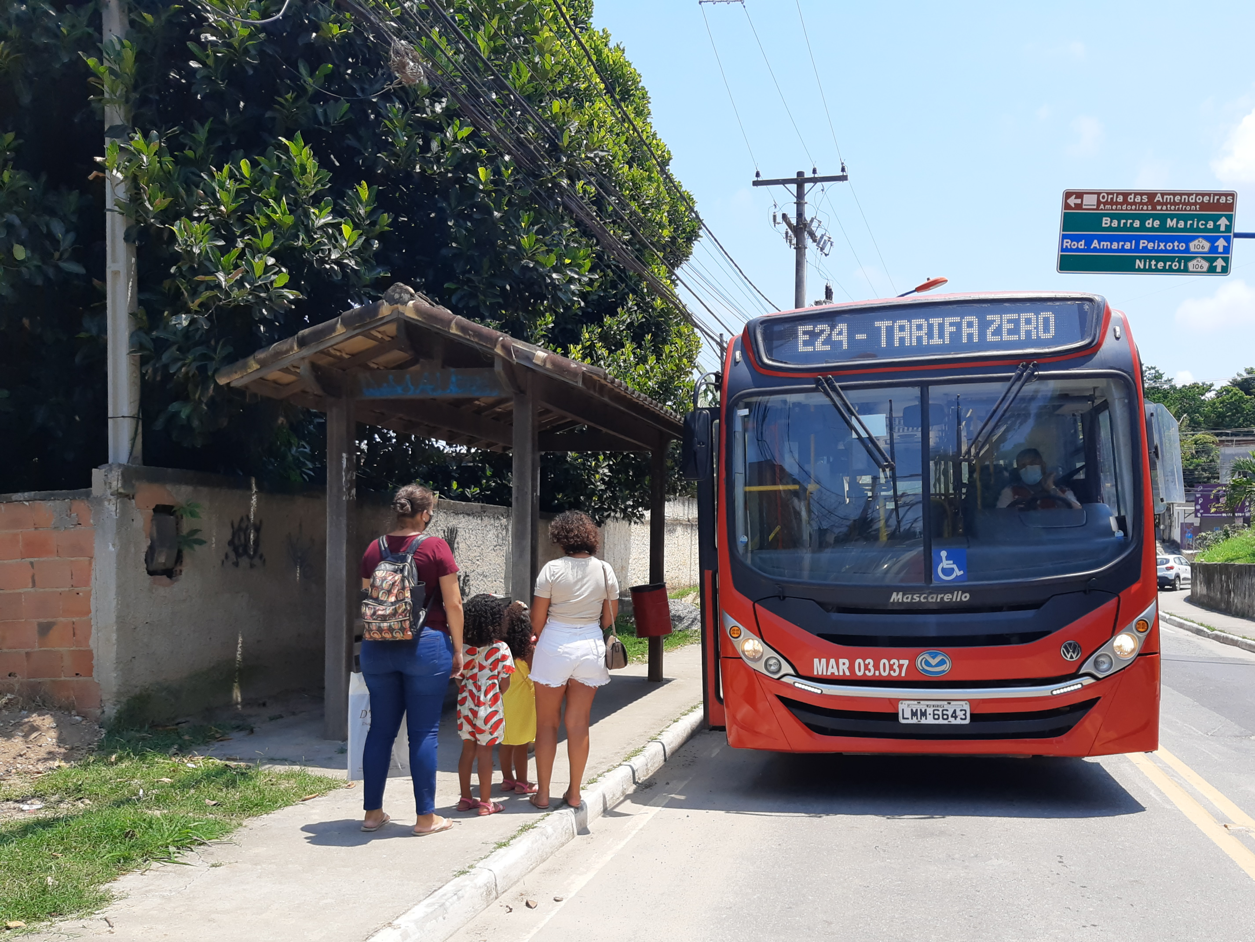
POLÍTICA DE QUALIDADE
“Através da melhoria contínua dos nossos processos e serviços, visamos garantir o crescimento da Autarquia e satisfação dos nossos usuários.”

Slide 8
PROJETO TARIFA ZERO
Em 11 de setembro de 2014, a cidade de Maricá passou por uma revolução na área de mobilidade urbana, tirando o projeto de ônibus tarifa zero do papel e inaugurando a Empresa Pública de Transportes (EPT).

Slide 9
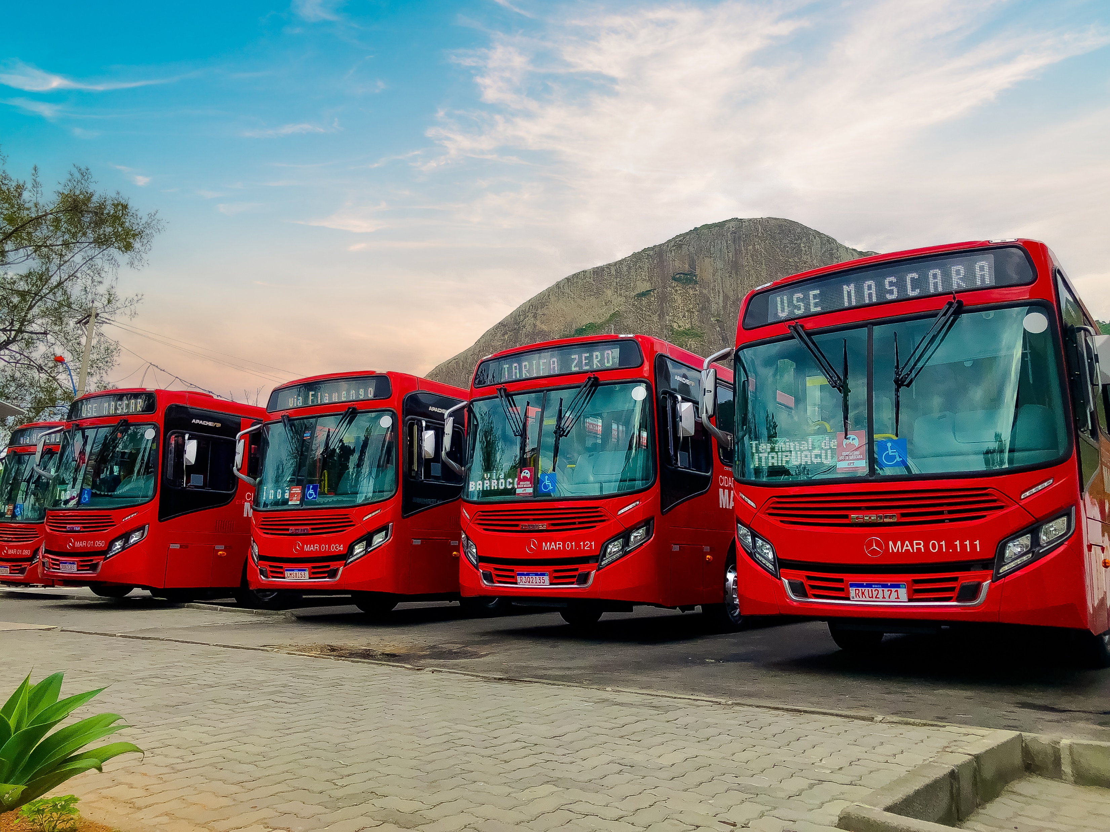
NOSSA HISTÓRIA

Slide 22
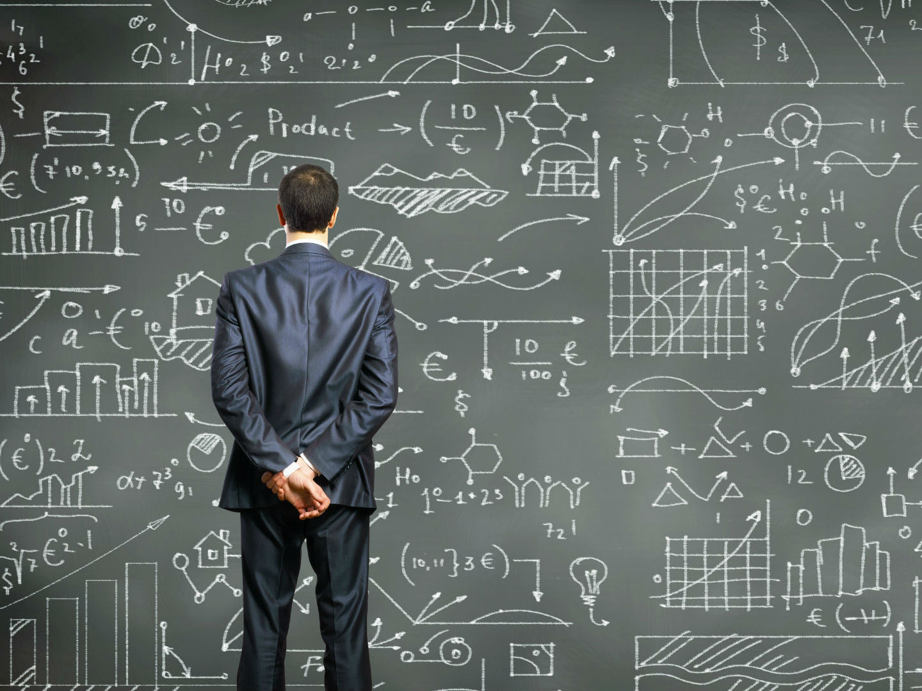
EM NÚMEROS

Slide 26
ESTRUTURAÇÃO
Construção da Sede da EPT;
Construção da Garagem da EPT;
Aplicativo para Monitoramento dos Ônibus;
Renovação da frota própria da EPT;
Ampliação dos Itinerários;
Mapeamento e Análise das Demandas com a
utilização da plataforma ArcGIS;
Processo de expansão do quantitativo de estações e
bicicletas (Vermelhinhas) para atendimento em todo município.

